Slide 1

Ценообразование в
«Рынке на сутки вперед»
(с объяснением различных случаев на примере 30 узловой расчетной модели)
Тюрин Михаил
эксперт Отдела свободных двусторонних договоров
Департамента торговли НП «АТС»
e-mail: tmn@rosenergo.com
тел.967-00-05 (доб.13-01)
тел.(495) 967-00-05/06 Россия, 123610, Москва, Краснопресненская наб., д. 12, подъезд 7

Slide 2
План презентации
Математическая модель РСВ
Ценообразование при наличии большого объема ценопринимающего предложения и несущественных системных ограничениях (образование нулевых цен) (на примере 30 узловой РМ);
Ценообразование при наличии несущественных системных ограничений(на примере 30 узловой РМ);
Ценообразование при наличии жесткого системного ограничения (запирание сечения) (на примере 30 узловой РМ);

Slide 3
1. Математическая модель РСВ

Slide 4
Формирование поузловых заявок для поставщика
Для проведения конкурентного отбора ценовых заявок на сутки вперед, определения равновесных цен и объемов электрической энергии, проданных/купленных по этим ценам, а также планового почасового производства/потребления участников оптового рынка –поставщиков/покупателей электрической энергии с использованием расчетной модели, предоставленной Системным оператором, Администратор торговой системы производит формирование поузловых количеств для модельных пар <цена-количество>:
Ц 2
Ц 1
Приоритетный объем СД
Поставщик
Pmax
Pуст
Pmin
технический
Приоритетный объем РД

Slide 5
Формирование поузловых модельных пар
60
80
100
120
18
24
30
42
56
70
=
+
РД = 40
РД = 12
РД = 28
ГТП
РГЕ 1
РГЕ 2
Суммарный Рмин = 50
Суммарный Рмакс = 100
Суммарный Руст = 120
Рмин = 10
Рмакс = 30
Руст = 40
Рмин = 40
Рмакс = 70
Руст = 80
На встроенные дополнительные ступени распространяется правило формирования модельных приоритетных объемов.
Ступенька до Pуст в РСВ не участвует.

Slide 6
Формирование поузловых заявок для гарантирующего
поставщика
Для проведения конкурентного отбора ценовых заявок на сутки вперед, определения равновесных цен и объемов электрической энергии, проданных/купленных по этим ценам, а также планового почасового производства/потребления участников оптового рынка –поставщиков/покупателей электрической энергии с использованием расчетной модели, предоставленной Системным оператором, Администратор торговой системы производит формирование поузловых количеств для модельных пар <цена-количество>:
Приоритетный объем РД
Приоритетный объем СД
Б/ст
ЧУ
Ценопр.
Договор
энергоснабжения
ГП
Нагрузочные потери РСК
Плановые потери МСК
Договорной объем ЧУ

Slide 7
Формирование поузловых заявок для частичного
участника
Для проведения конкурентного отбора ценовых заявок на сутки вперед, определения равновесных цен и объемов электрической энергии, проданных/купленных по этим ценам, а также планового почасового производства/потребления участников оптового рынка –поставщиков/покупателей электрической энергии с использованием расчетной модели, предоставленной Системным оператором, Администратор торговой системы производит формирование поузловых количеств для модельных пар <цена-количество>:
Приоритетный объем РД
Приоритетный объем СД
Б/ст
ЧУ
Объем розничного договора
Договор
энергоснабжения
Ц 1
Ценопр.
Ц 2
ГП

Slide 8
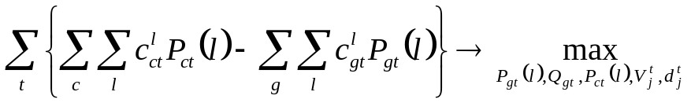
Процедура проведения конкурентного отбора РСВ
Б/ст
ЧУ
Участие в
конк. отборе на РСВ
ЦЕНА
ГП
ЭЛ.ЭНЕРГИЯ
Поставщик
С целью расчета равновесных цен и объемов электрической энергии, включаемых в плановое почасовое производство и потребление участников оптового рынка, решается Задача оптимизации, в которой оптимизируемыми переменными являются плановые объемы потребленной/произведенной электроэнергии в каждый час операционных суток на оптовом рынке электроэнергии, по критерию максимизации линейной целевой функции благосостояния.

Slide 9
Особенности математической модели РСВ
Основные особенности математической модели РСВ:
Участники в общем аукционе конкурируют за полный объем выработки поставщиков/потребления потребителей на основе поданных ценовых заявок;
Ценообразование: маржинальное узловое с учетом потерь и системных ограничений;
Расчет аукциона производится в один шаг с достижением максимума целевой функции благосостояния рынка;
В случае, если заявленные участниками в ценовых заявках в РСВ объемы производства/потребления не прошли отбор полностью или частично, то:
  участник может ограничить свое производство/потребление на уровне торгового графика;
  участник может потребить/выработать недостающий объем на балансирующем рынке (БР);

Slide 10
2. Ценообразование при наличии большого объема ценопринимающего предложения и несущественных системных ограничениях

Slide 11
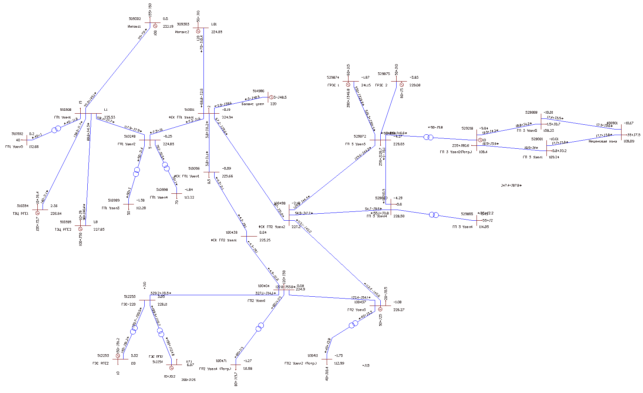
Актуализированная расчетная модель
используемая для расчета
ГРЭС1
ГРЭС2
Зарубежная энергосистема
15
ГП 1
35
180
Неценовая зона
Потребитель 2
+ Б/СТ ГП3
ФСК
ГП 3
ТЭЦ 1
Контролируемое сечение
+/-500
ГЭС
ТЭЦ 2
Потребитель 1
ГП 2

Slide 12
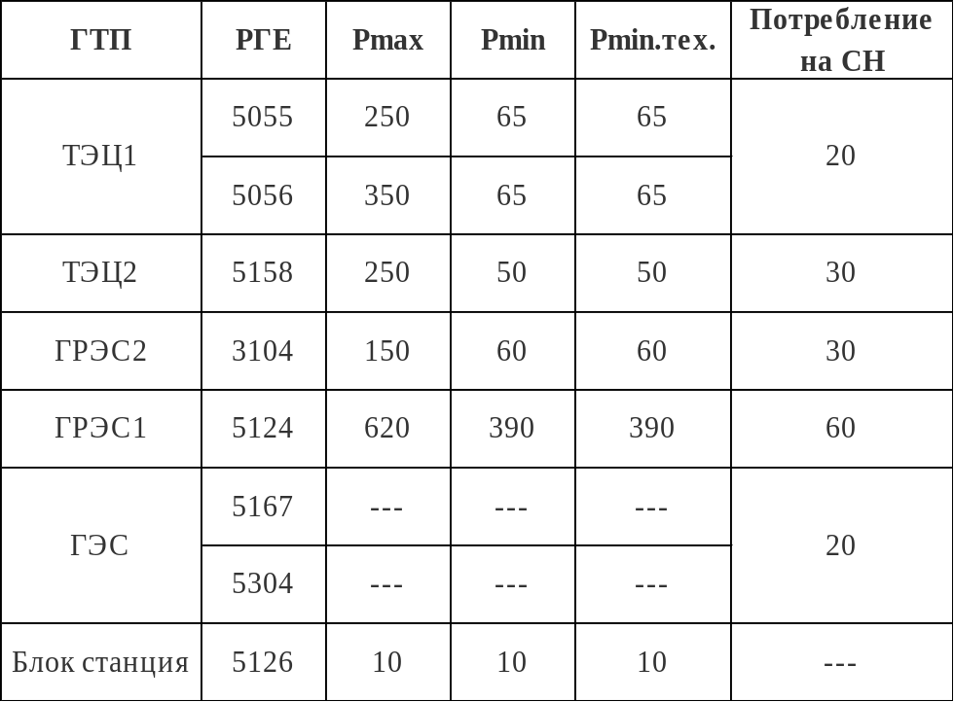

Параметры генерирующего оборудования.
Параметры генерирующего оборудования представленного в составе актуализированной расчетной модели:
Объем импорта в зарубежную энергосистему (в составе актуализированной расчетной модели):

Slide 13
Заявки на планирование производства.
Разнесение заявок на планирование производства
ТЭЦ 1
РГЕ 1
РГЕ 2
+
Ценопр.
0.8
600
65
250
65
350
ТЭЦ 2
РГЕ
500
500
Ценопр.
50
250
50
250
ГЭС
РГЕ 1
РГЕ 2
+
350
200
150
ГРЭС 1
РГЕ
ГРЭС 2
РГЕ
550
550
450
450
Ценопр.
Ценопр.
390
620
390
620
80
150
60
80
150

Slide 14
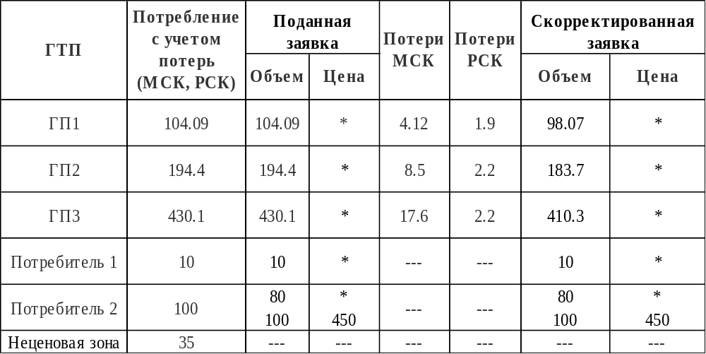
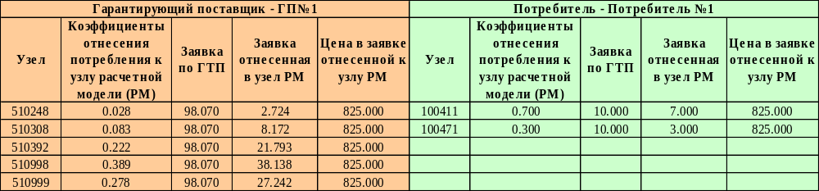
Заявки на планирование потребления.
Разнесение заявок на планирование потребления.
Заявки на планирование потребления
Разнесение заявок на планирование потребления(пример)

Slide 15
Графическая интерпретация
процедуры конкурентного отбора
1,5 Max
Цены
782
942+35
900
782+160
12.5
Max
Цена
550
989.5+20
500
450
980+10+15
450+50
500+130
630+350
390+60
0.8
390
1010

Slide 16
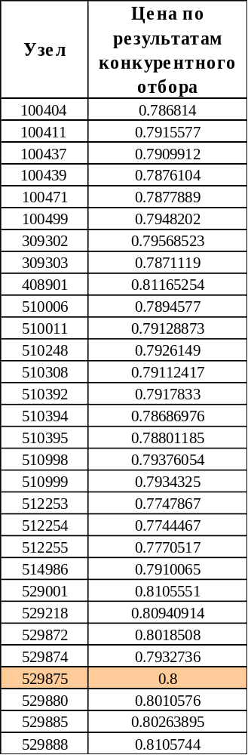
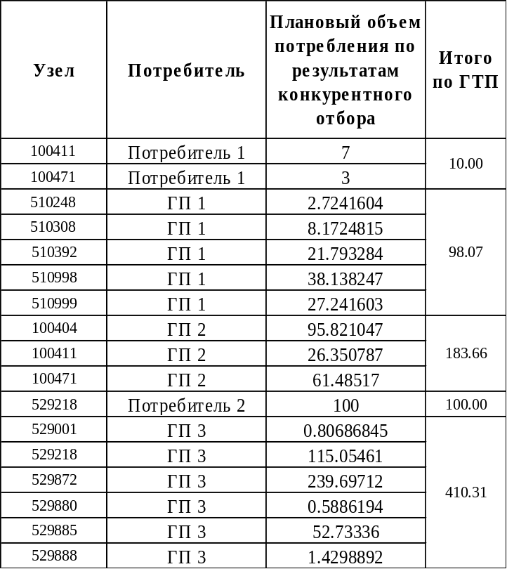
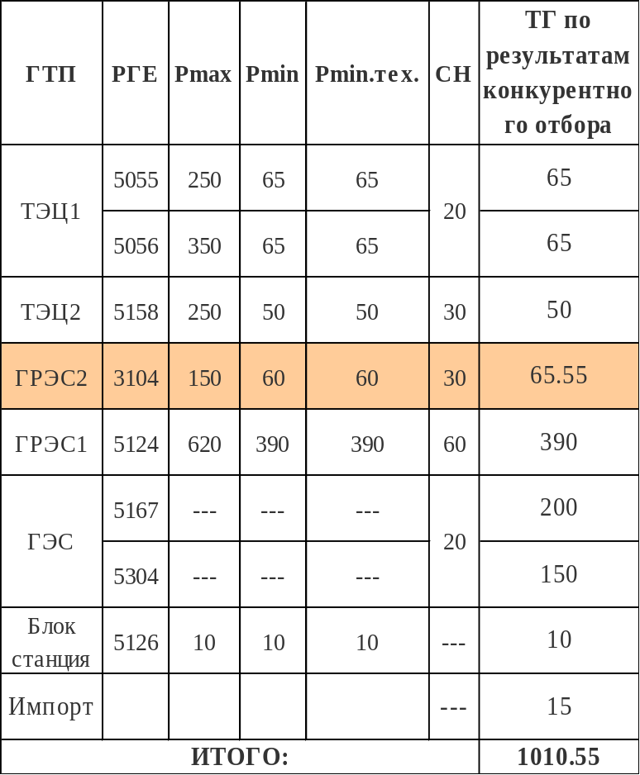
Результаты конкурентного отбора
Поузловые цены
Поузловые объемы потребления
Поузловые объемы производства
Ценообразующий узел
Ценообразующий субъект

Slide 17
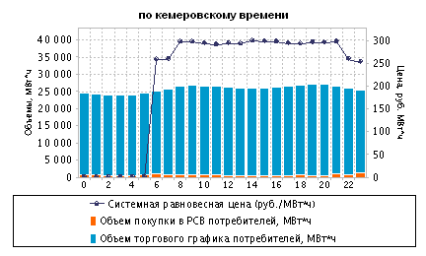
Пример ценообразования в реальных торгах
Особенностью ценообразования в РСВ становится высокая волатильность цен продажи/покупки в течение дня, которая достигает 100 %. Данное обстоятельство обусловлено резко неравномерным графиком потребления по ЕЭС РФ внутри суток. По сути, ценовые сигналы РСВ повторяют данный профиль

Slide 18
3. Ценообразование при наличии несущественного системного ограничения

Slide 19
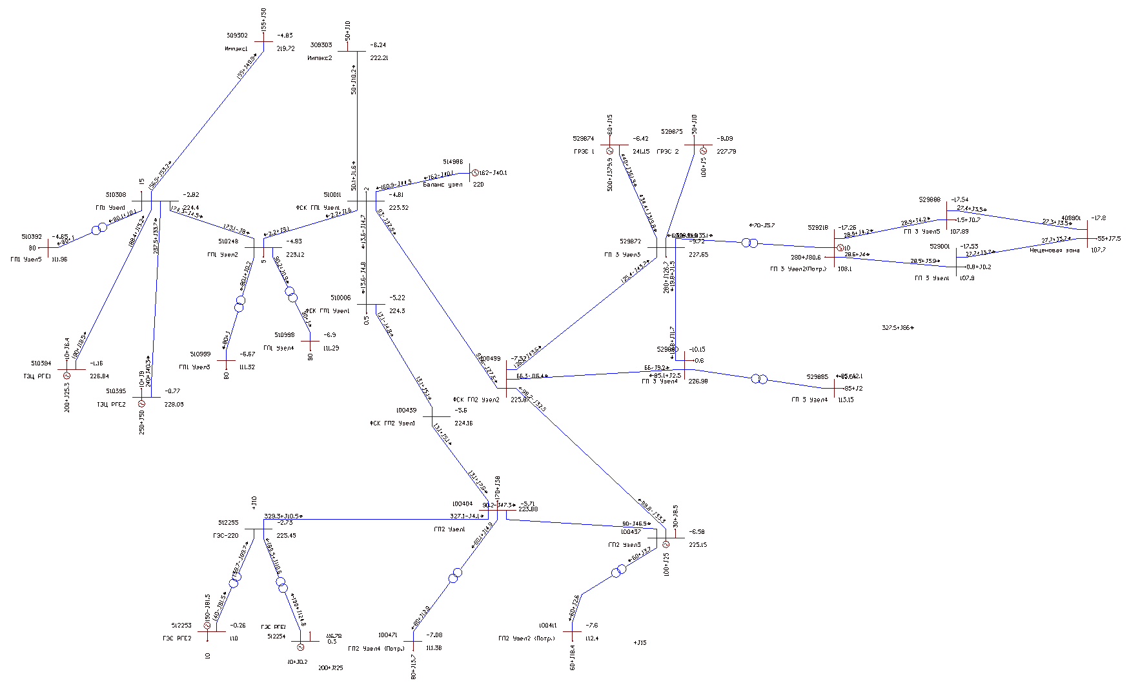
Актуализированная расчетная модель
используемая для расчета
ГРЭС1
ГРЭС2
Зарубежная энергосистема
205
ГП 1
55
192
Неценовая зона
Потребитель 2
+ Б/СТ ГП3
ФСК
ГП 3
ТЭЦ 1
Контролируемое сечение
+/-500
ГЭС
ТЭЦ 2
Потребитель 1
ГП 2

Slide 20

Параметры генерирующего оборудования.
Параметры генерирующего оборудования представленного в составе актуализированной расчетной модели:

Slide 21
Заявки на планирование производства.
Разнесение заявок на планирование производства
ТЭЦ 1
РГЕ 1
РГЕ 2
600
600
+
600
Ценопр.
0.8
130
600
65
250
65
75.8
350
ТЭЦ 2
РГЕ
500
500
Ценопр.
50
250
50
250
ГЭС
РГЕ 1
РГЕ 2
+
350
200
150
ГРЭС 1
РГЕ
ГРЭС 2
РГЕ
550
550
450
450
Ценопр.
Ценопр.
390
620
390
620
80
150
80
150

Slide 22
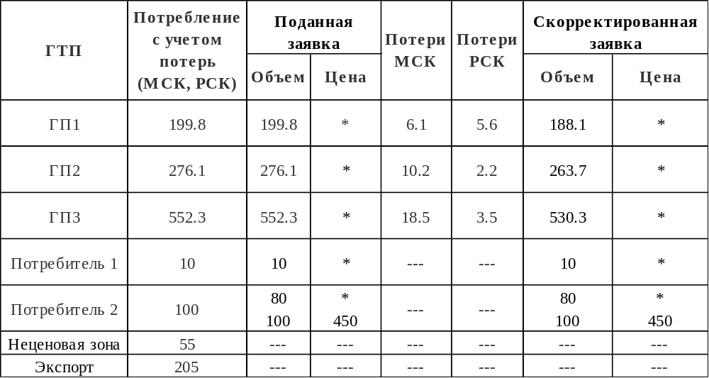
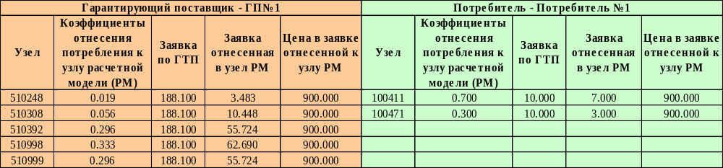
Заявки на планирование потребления.
Разнесение заявок на планирование потребления.
Заявки на планирование потребления
Разнесение заявок на планирование потребления(пример)

Slide 23
Графическая интерпретация
процедуры конкурентного отбора
1,5 Max
Цены
1072
1232+55+205
900
Max
Цена
1072+160
20
600
1290.8+230
550
1090.8+200
500
1020.8+70
450
20
1020.8
390+80
470+50
520+130
650+350
0.8
390
1513.8

Slide 24
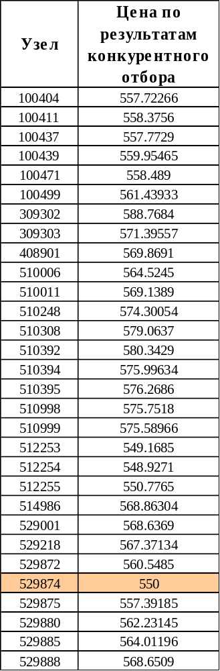
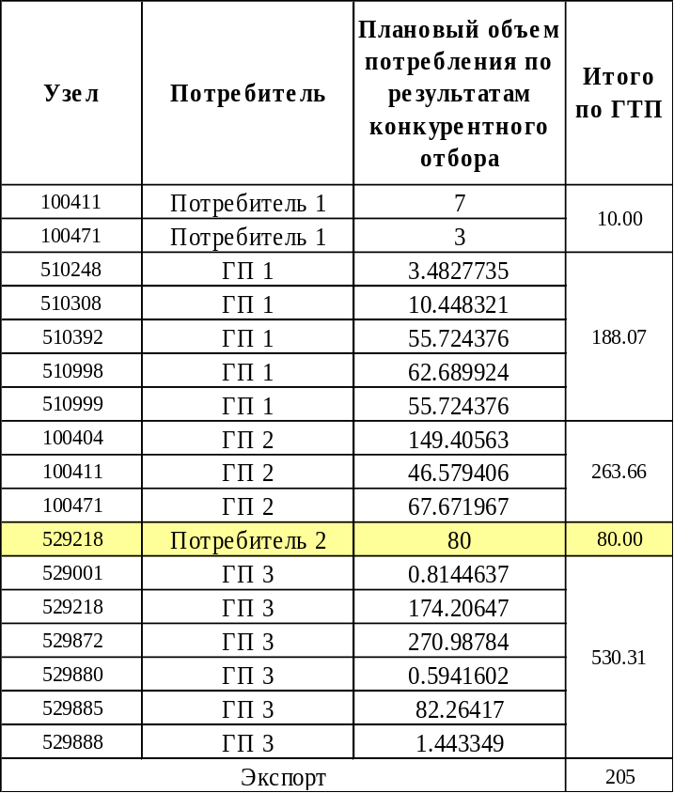
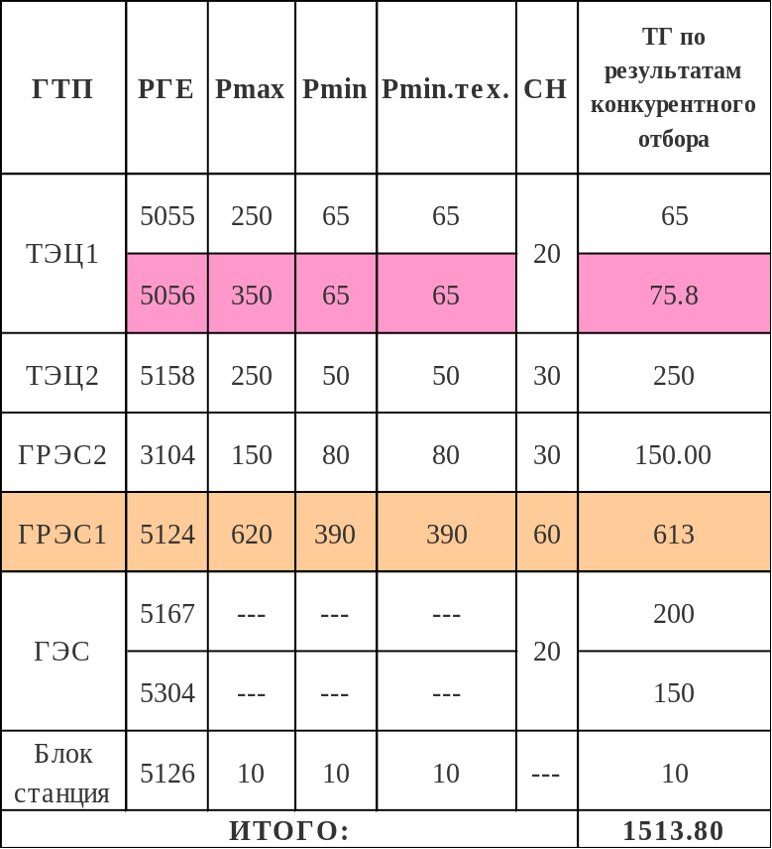
Результаты конкурентного отбора
Поузловые цены
Поузловые объемы потребления
Поузловые объемы производства
Купил не весь объем
Ценообразующий субъект
Суммарно по ГТП продал больше заявленного объема ценопринимания
Ценообразующий узел

Slide 25
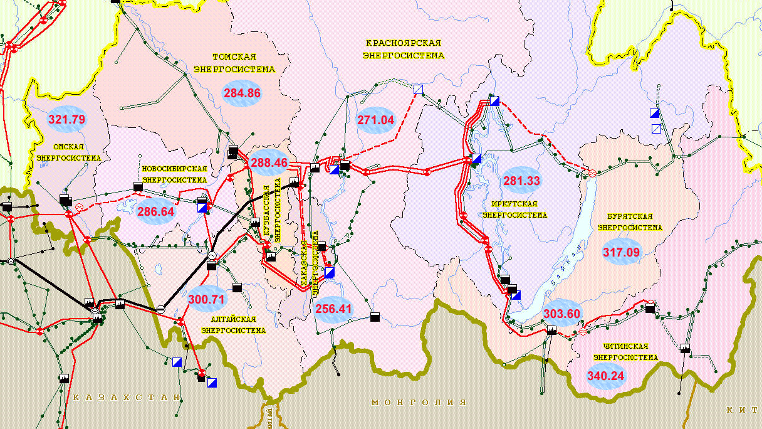
Пример ценообразования в реальных торгах
Распределение узловых цен по территории второй ценовой зоны
для пикового часа рабочего дня

Slide 26
4. Ценообразование при наличии жесткого системного ограничения (запирание сечения)

Slide 27
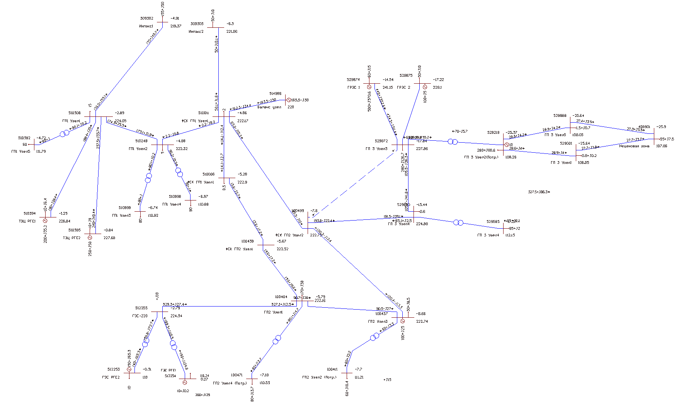
Актуализированная расчетная модель
используемая для расчета
Зарубежная энергосистема
ГРЭС1
ГРЭС2
205
ГП 1
55
192
Неценовая зона
Потребитель 2
+ Б/СТ ГП3
ФСК
ГП 3
ТЭЦ 1
Контролируемое сечение(ремонт одной из линий, входящей в сечение)
+/-220
ГЭС
ТЭЦ 2
Потребитель 1
ГП 2

Slide 28
Параметры генерирующего оборудования.
Параметры генерирующего оборудования представленного в составе актуализированной расчетной модели:

Slide 29
Заявки на планирование производства.
Разнесение заявок на планирование производства
ТЭЦ 1
РГЕ 1
РГЕ 2
400
400
+
400
Ценопр.
0.8
130
600
65
250
65
75.8
350
ТЭЦ 2
РГЕ
600
600
Ценопр.
50
250
50
250
ГЭС
РГЕ 1
РГЕ 2
+
350
200
150
ГРЭС 1
РГЕ
ГРЭС 2
РГЕ
650
650
610
610
Ценопр.
Ценопр.
390
620
390
620
80
150
80
150

Slide 30
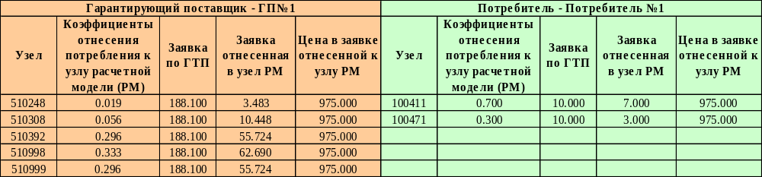
Заявки на планирование потребления.
Разнесение заявок на планирование потребления.
Заявки на планирование потребления
Разнесение заявок на планирование потребления(пример)

Slide 31
Графическая интерпретация
процедуры конкурентного отбора
1,5 Max
Цены
666.8
610.3
700.3+55
20.7
9.2
975
975
666.8+70
736.8+220
610.3+90
Max
Цена
650
610
600
450
400
540.8+459.2
130
130+50
180+350
530+10.8
390+80
480+220
0.8
390
977.5
764.5
Переток по сечению между зонами ограничен до 220 МВт – имеется «зональное ценообразование»(в профицитной зоне цена ниже, в дефицитной - выше)

Slide 32
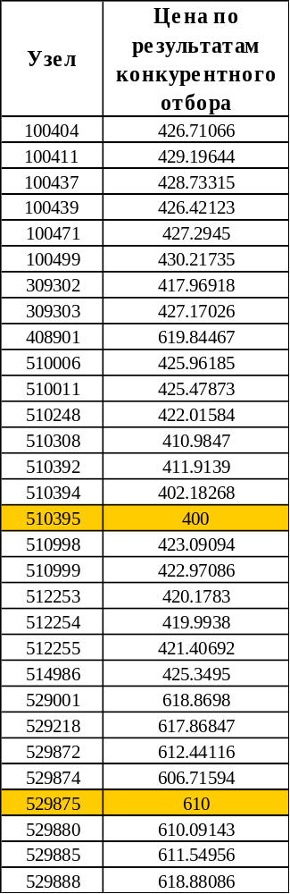
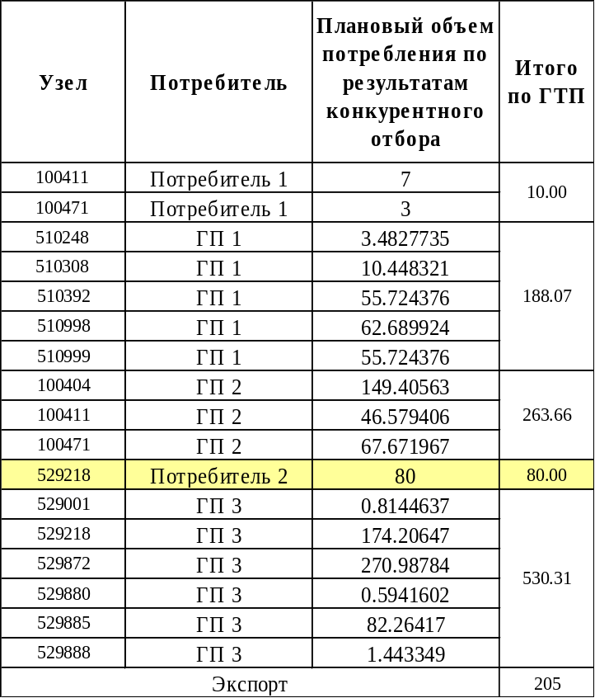
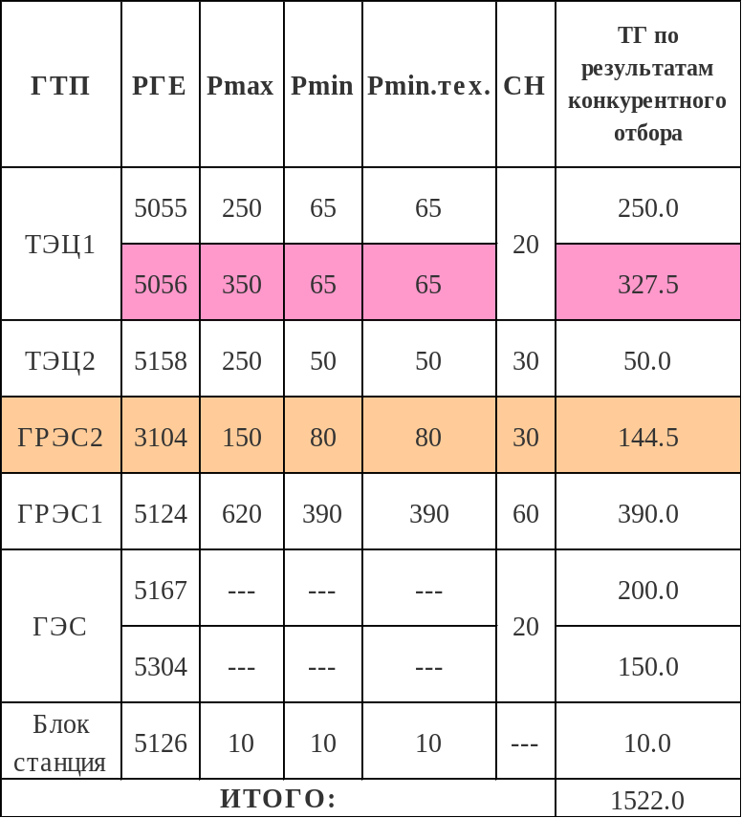
Результаты конкурентного отбора
Поузловые цены
Поузловые объемы потребления
Поузловые объемы производства
Купил не весь объем
Суммарно по ГТП продал больше заявленного объема ценопринимания
Ценообразующий субъект
Ценообразующие узлы

Slide 33
Актуализированная расчетная модель
используемая для расчета
Ценообр.
ЦЕНА 610
Зарубежная энергосистема
ГРЭС1
ГРЭС2
205
ГП 1
55
220
Неценовая зона
Потребитель 2
+ Б/СТ ГП3
ФСК
ГП 3
ТЭЦ 1
Контролируемое сечение(ремонт одной из линий, входящей в сечение)
+/-220
Ценообр.
ЦЕНА 400
ГЭС
ТЭЦ 2
Потребитель 1
ГП 2

Slide 34
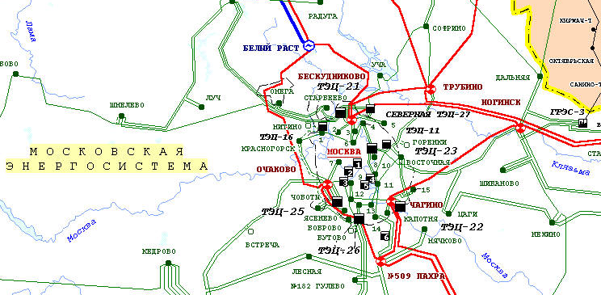
Пример №1 запирания сечения в реальных торгах
Внутри Московского кольца
потребление = 11 211 МВт
генерация = 10 311 МВт
цена = 1183 руб/МВт
Ограничение на переток по сечению (в Москву, сечение «Москва - дефицит»)
900 МВт
Вне Московского кольца
цена – 575 руб/МВт

Slide 35
Пример № 2 запирания сечения в реальных торгах
Внутри Московского кольца
потребление = 10 311 МВт
генерация = 11 211 МВт
цена = 0 руб/МВт
Ограничение на переток по сечению (в Москву, сечение «Москва – избыток»)
900 МВт
Вне Московского кольца
цена – 575 руб/МВт

Slide 36
СПАСИБО ЗА ВНИМАНИЕ!

